Slide 1
WEB PROGRAMMING FOR BEGINNER

Slide 2
PEMBAHASAN MATERI
Materi | Pembahasan
Mengenal Pemrograman Web | Perbedaan, arsitektur, client vs server side
Mengenal pemrograman Go | Pengertian, Tipe data, struktur control, dll
Mengenal PHP | Instalasi, Fungsi PHP, Framework, CRUD, dll
Mengenal Visual Studio | (.NET Framework, IIS, ASP.Net, Sever Control, Application state

Slide 3
PENGANTAR PEMROGRAMAN WEB
Pertemuan 1

Slide 4
Objektif:
Mengetahui mengenai pemrograman web
Mengenal perbedaan pemrograman web vs pemrograman desktop
Mengetahui pentingnya pemrograman web
Mengetahui asritektur client server dari perspektif web
Memahami server side scripting dan client side scripting

Slide 5
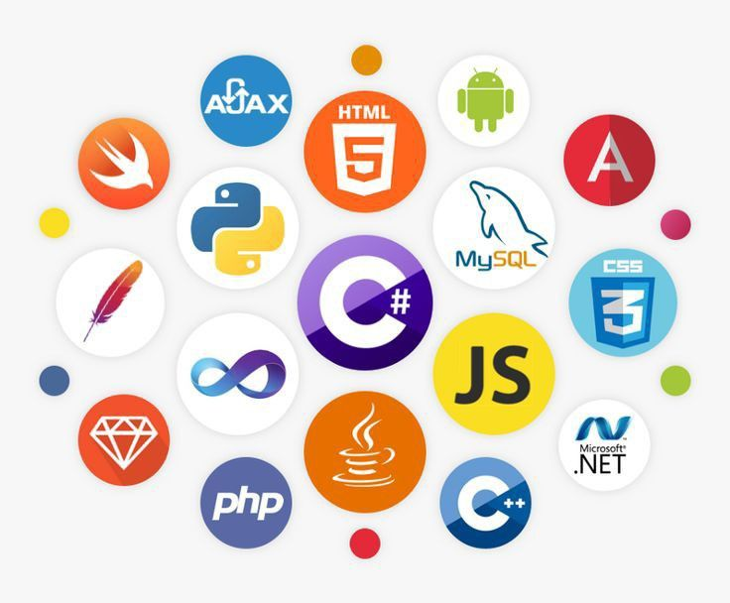
Pemrograman Web
Web merupakan salah satu sumber informasi yang sangat populer saat ini. Agar informasi yang disediakan dapat diakses dengan mudah dan cepat oleh pengguna, tampilan web perlu dirancang secara interaktif. Untuk mewujudkan web yang dinamis dan interaktif, diperlukan keahlian dalam web programming.
Dalam membangun web, seorang web programmer harus menguasai berbagai bahasa pemrograman yang digunakan untuk mengembangkan web interaktif, seperti PHP, ASP, Go, JavaScript, Perl, JSP, dan bahasa pemrograman lainnya.

Slide 6
KONSEP WEB
Aspek | Statis | Dinamis
Konten | Tetap (tidak berubah) | Perbedaan, arsitektur, client vs server side
Bahasa Pemrograman | HTML, CSS | PHP, JavaScript, Go, dll
Interaksi | Tidak Interaktif | Interaktif
Contoh | Profil Website, Portofolio, dll | E-Commerce, Social Media, dll

Slide 7
PERBEDAAN
Aspek | Statis | Dinamis
Sifat | Stateless (tidak menyimpan status antar sesi pengguna) | Stateful (biasanya menyimpan status dan sesi pengguna)
Platform | Multiplatform | Umumnya berjalan di OS tertentu
Navigasi | Navigation centric ( pengguna bebas berpindah antar halaman) | Step-by-step (Mengikuti alur)
Interface | Mengandalkan nilai estetika | Fokus pada fungsi
requirements | Hanya membutuhkan browser | Memerlukan instalasi
Security | Lebih rentan terhadap ancaman eksternal melalui internet | Lebih aman karena terbatas di lingkungan lokal

Slide 8
Pentingnya Pemrograman Web
Pemrograman web memungkinkan kita dapat membuat halaman web yang dinamis dengan perintah- perintah yang cukup sederhana tapi dapat menghasilkan informasi yang beragam dan bisa diakses semua orang di seluruh dunia.
Pemrograman web dapat melakukan interaksi sehingga pengguna dapat memperoleh informasi yang sesuai/relevan seperti pencarian, pengiriman data.
Pemrograman web dapat dihubungkan dengan berbagai macam basis data/database seperti MySQL, Oracle, SQL Server dan lain-lain.

Slide 9
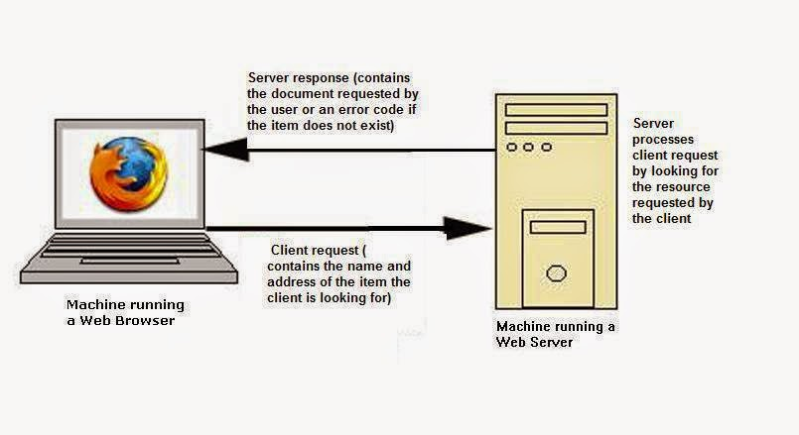
Arsitektur Client Server dari Perspektif Web
Notes:
Client (Browser) mengirim permintaan (request) ke Server untuk membuka halaman web.
Server menerima permintaan dan mencari data atau file yang diminta.
Server mengirim respon (response) berisi halaman atau pesan error ke Client.
Browser menampilkan hasil dari respon tersebut kepada pengguna.

Slide 10
Client Side Scripting vs Server Side Scripting
Client Side
Pada Client side: proses dilakukan pada sisi client (browser), script programnya dapat dilihat hanya dengan menggunakan view source. Script tergantung pada browser, bila browser tidak mendukung script, maka hasil tidak akan terlihat.
Server Side
Pada Server side: proses dilakukan pada sisi server, tidak tergantung pada browser, script programnya tidak dapat dilihat, dengan memilih menu view source maka yang tampak hanyalah tag-tag HTML biasa, sehingga lebih aman dan dapat melakukan konektifitas dengan database, dapat juga memanipulasi data hanya melalui browser

Slide 11
ACTIVITY TIME

